Slide 1
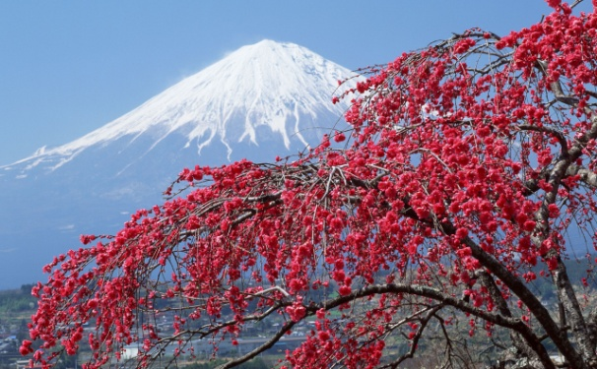
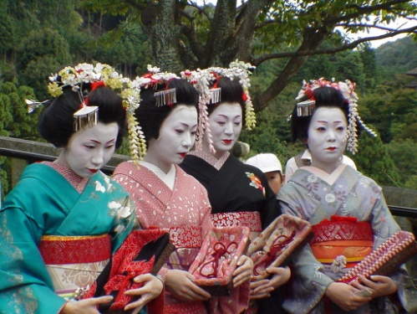
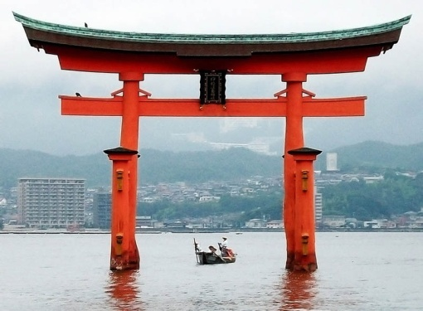
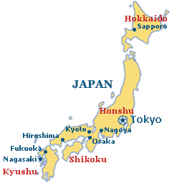
日本語の数字 Japanese numbers
クイズ ― Quiz

Slide 2
10 / ten / juu
五
八
三
四
一
九
七
六
二
十

Slide 3
10 / ten / juu
TRY AGAIN
五
八
三
四
一
九
七
六
二
十

Slide 4
6 / six / roku
五
八
三
四
一
九
七
六
二
十

Slide 5
6 / six / roku
TRY AGAIN
五
八
三
四
一
九
七
六
二
十

Slide 6
1 / one / ichi
五
八
三
四
一
九
七
六
二
十

Slide 7
1 / one / ichi
TRY AGAIN
五
八
三
四
一
九
七
六
二
十

Slide 8
4 / four / yon / shi
五
八
三
四
一
九
七
六
二
十

Slide 9
4 / four / yon / shi
TRY AGAIN
五
八
三
四
一
九
七
六
二
十

Slide 10
9 / nine / kyuu
五
八
三
四
一
九
七
六
二
十

Slide 11
9 / nine / kyuu
TRY AGAIN
五
八
三
四
一
九
七
六
二
十

Slide 12
7 / seven / nana / shichi
五
八
三
四
一
九
七
六
二
十

Slide 13
7 / seven / nana / shichi
TRY AGAIN
五
八
三
四
一
九
七
六
二
十

Slide 14
3 / three / san
五
八
三
四
一
九
七
六
二
十

Slide 15
3 / three / san
TRY AGAIN
五
八
三
四
一
九
七
六
二
十

Slide 16
8 / eight / hachi
五
八
三
四
一
九
七
六
二
十

Slide 17
8 / eight / hachi
TRY AGAIN
五
八
三
四
一
九
七
六
二
十

Slide 18
2 / two / ni
五
八
三
四
一
九
七
六
二
十

Slide 19
2 / two / ni
TRY AGAIN
五
八
三
四
一
九
七
六
二
十

Slide 20
5 / five / go
五
八
三
四
一
九
七
六
二
十

Slide 21
5 / five / go
TRY AGAIN
五
八
三
四
一
九
七
六
二
十

Slide 22
やった！
Congratulations, you know the kanji for Japanese numbers from one to ten.

